Slide 1

Alergia pokarmowa
Katedra i Klinika Pediatrii, Alergologii i Gastroenterologii CM w Bydgoszczy UMK

Slide 2
Nadwrażliwość pokarmowa
Występowanie obiektywnie potwierdzonych, powtarzalnych objawów podmiotowych lub przedmiotowych, wywołanych przez spożycie określonego pokarmu lub składnika pokarmowego w dawce tolerowanej przez zdrowe osoby

Slide 3
Nadwrażliwość pokarmowa klasyfikacja w zależności od mechanizmów patogenetycznych Wg EAACI i AAAAI
Reakcje immunologiczne – nadwrażliwość alergiczna
IgE-zależne (np. anafilaksja, ostra pokrzywka, zespół pyłkowo-pokarmowy)
IgE-niezależne, komórkowe (np. celiakia, enteropatia indukowana białkami pokarmowymi)
Mieszane (np. eozynofilowe zapalenie przełyku, AZS)
Reakcje nieimmunologiczne – nadwrażliwość niealergiczna (= nietolerancja pokarmowa)
Metaboliczne (np. nietolerancja laktozy)
Farmakologiczne (np. kofeina)
Toksyczne (np. toksyny ryb z rodziny makrelowatych)
Inne, idiopatyczne, niesklasyfikowane (np. siarczyny)

Slide 4
Alergia a nietolerancja pokarmowa
Cecha | Alergia pokarmowa | Nietolerancja pokarmowa
Mechanizm | immunologiczny (IgE/T-komórki) | nieimmunologiczny (enzymy, metabolizm)
Początek objawów | szybki (minuty–godziny) | wolniejszy (godziny–dni)
Przykład | ABKM, orzeszki ziemne | laktoza, histamina, kofeina
Diagnostyka | SPT, IgE, próba prowokacji | dieta eliminacyjna, testy enzymatyczne

Slide 5
Epidemiologia alergii pokarmowej
Częstość występowania alergii pokarmowej
Dorośli: 2,4–4%
Dzieci: 5–8% (najczęściej w 1. roku życia)
Nadwrażliwość niealergiczna
rzadsza: 0,01–0,23% populacji
Różnice populacyjne
zależne od uwarunkowań genetycznych i zwyczajów żywieniowych
zmienność w zależności od kraju

Slide 6
Czynniki osobiczne związane ze zwiększonym zachorowaniem na AP
Demograficzne
płeć: chłopcy w dzieciństwie, kobiety w dorosłości
rasa: częstsze u osób czarnoskórych i pochodzenia azjatyckiego
Genetyczne
rodzinne występowanie chorób atopowych
ryzyko zachorowania:
5–15% przy braku wywiadu rodzinnego
50–80% gdy oboje rodzice mają choroby atopowe
Choroby współistniejące
inne choroby alergiczne (np. AZS, astma)
Środowiskowo-metaboliczne
niedobór witaminy D
otyłość
dysbioza przewodu pokarmowego

Slide 7
Czynniki populacyjne związane ze zwiększonym zachorowaniem na AP
Styl życia i dieta
zmiana nawyków żywieniowych
↓ spożycie wielonienasyconych kwasów tłuszczowych i antyoksydantów
Leki i medycyna
wzrost stosowania inhibitorów pompy protonowej (IPP)
zaburzenia trawienia potencjalnych alergenów
Środowisko i infekcje
zmniejszona ekspozycja na czynniki infekcyjne
hipoteza higieniczna: „zbyt czyste” środowisko → brak treningu układu odpornościowego
Żywienie niemowląt
zbyt wczesne lub zbyt późne wprowadzanie pokarmów innych niż mleko matki
dotyczy zwłaszcza pokarmów potencjalnie alergizujących

Slide 8
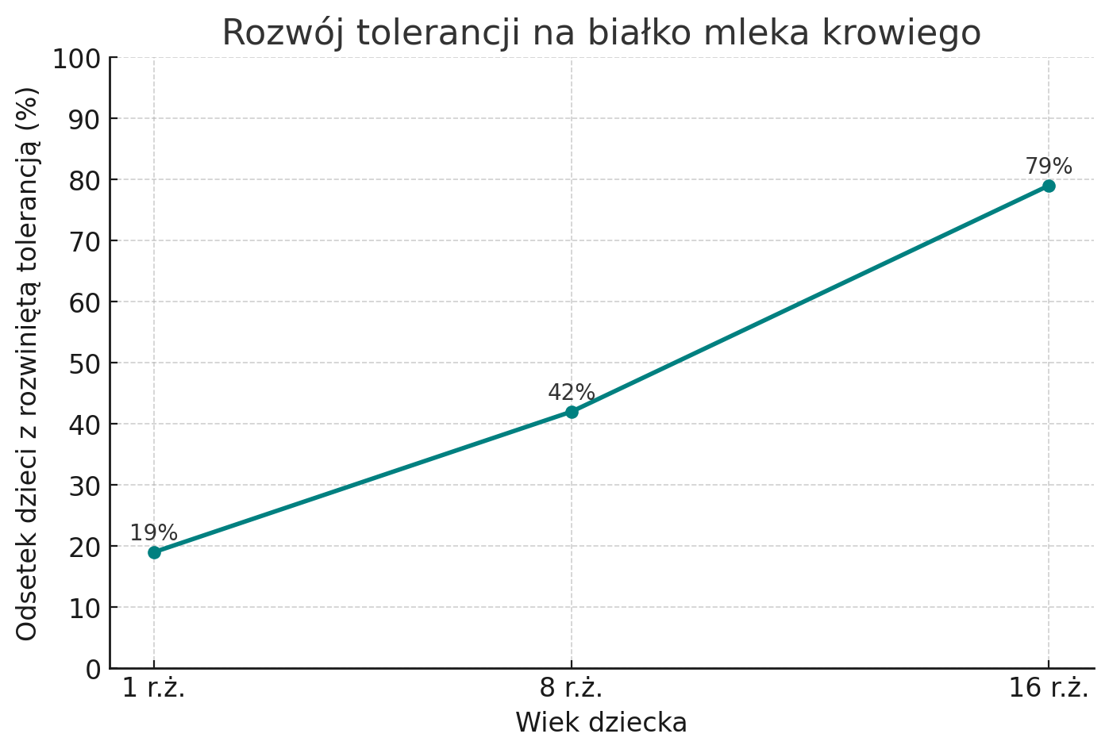
Historia naturalna alergii pokarmowej
Przebieg ogólny
Najczęściej u dzieci.
Wraz z wiekiem większość dzieci rozwija tolerancję na pokarmy.
Alergia na mleko krowie
1,8–7,5% dzieci w okresie niemowlęcym.

Slide 9
Marsz atopowy
Rozwój kolejnych chorób alergicznych w charakterystycznej sekwencji.
Fazy:
Niemowlę – atopowe zapalenie skóry (AZS), alergia pokarmowa.
Dzieciństwo – alergiczny nieżyt nosa.
Młodzież/dorośli – astma oskrzelowa.
Nie wszystkie dzieci przechodzą przez wszystkie etapy, ale wczesne objawy zwiększają ryzyko późniejszych.
Czynniki ryzyka: dodatni wywiad rodzinny, ciężkie AZS, uczulenie na wiele alergenów.

Slide 10
Najczęściej uczulające pokarmy
U dzieci | U dorosłych
Białka mleka krowiego | Ryby
Białko jaja kurzego | Owoce morze
pszenica | Orzeszki ziemne
 | Orzechy drzew
 | seler

Slide 11
Reakcje krzyżowe
Mechanizm
podobieństwo budowy białek różnych alergenów (panalergeny)
IgE przeciw jednemu alergenowi wiąże się z białkiem z innego źródła
Czynniki wpływające na objawy
rodzaj alergenu
stężenie sIgE
odpowiedź immunologiczna pacjenta
warunki ekspozycji (ilość, forma pokarmu, obróbka termiczna)

Slide 12
Objawy alergii pokarmowej
Postacie kliniczne
Wielonarządowa – >70% przypadków
Jednonarządowa – 8–10%
Częstość zajęcia poszczególnych układów
Przewód pokarmowy – 40–59%
ból brzucha, biegunka, wymioty, refluks
Skóra – 20–64%
pokrzywka, obrzęk naczynioruchowy, nasilenie AZS
Układ oddechowy – 7–29%
kaszel, świszczący oddech, nieżyt nosa
Objawy ogólne
anafilaksja, złe samopoczucie, spadek ciśnienia

Slide 13
Objawy alergii pokarmowej Reakcje natychmiastowe
Czas
minuty – do 2 godzin po spożyciu alergenu
Objawy
pokrzywka, obrzęk naczynioruchowy
wymioty, biegunka
anafilaksja
Przykłady
alergia na orzeszki ziemne, mleko krowie, zespół pyłkowo-pokarmowy (OAS)

Slide 14
Objawy alergii pokarmowej Reakcje opóźnione
Czas
kilka godzin – dni po spożyciu alergenu
Objawy
przewlekłe biegunki, bóle brzucha
krew w stolcu u niemowląt (FPIAP)
eozynofilowe zapalenie przełyku / jelit
nasilanie AZS
Przykłady
FPIES (przewlekły), celiakia, alergiczne zapalenie jelita

Slide 15
Alergia na pokarmy – możliwe manifestacje
IgE-zależne
Reakcja anafilaktyczna
Pokrzywka
Obrzęk naczynioruchowy
Zespół pyłkowo-pokarmowy (zespół alergii jamy ustnej)
IgE-zależne i IgE-niezależne
Eozynofilowe zapalenie przełyku
Eozynofilowe zapalenie żołądka i jelit
AZS
astma
IgE-niezależne
Alergiczne zapalenie okrężnicy i odbytnicy
Zespół zapalenia jelit indukowany białkami pokarmowymi
Enteropatia indukowana białkami pokarmowymi
Celiakia

Slide 16
Wywiad
Rodzaj i ilość pokarmu
Czas wystąpienia objawów od spożycia
Częstotliwość i powtarzalność dolegliwości
Rodzaj objawów (skóra, przewód pokarmowy, układ oddechowy, ogólne)
Kofaktory: wysiłek fizyczny, alkohol, leki (np. NLPZ)
Termin ostatnich dolegliwości
Stosowane leczenie dotychczas
Możliwość reakcji krzyżowych
Dzienniczek dietetyczny – zapis pokarmów i objawów

Slide 17
Punktowe testy skórne/ sIgE
Charakterystyka
Wysoka czułość → dobre do wychwytywania pacjentów uczulonych.
Niska swoistość → dodatni wynik nie zawsze = kliniczna alergia.
Interpretacja wyników
Ujemny wynik
z 95% pewnością wyklucza reakcję IgE-zależną.
Dodatni wynik
wymaga interpretacji w kontekście objawów i/lub próby prowokacji.

Slide 18
Badania molekularne (CRD)
Na czym polega?
Oznaczanie swoistych IgE wobec pojedynczych białek alergenu, a nie całego ekstraktu.
Przykład: w alergii na orzeszki ziemne → Ara h 2 (białko główne, marker ciężkich reakcji).
Zalety
Rozróżnienie między prawdziwą alergią a uczuleniem krzyżowym (np. brzoza–jabłko).
Możliwość oceny ryzyka ciężkiej reakcji (np. Ara h 2 w orzeszkach, Cor a 9 w orzechu laskowym).
Pomoc w decyzji o dalszej diagnostyce i immunoterapii.

Slide 19
Niezalecane metody diagnostyki AP
Ocena przeciwciał IgG/IgG4
IgG świadczy tylko o ekspozycji na pokarm, a nie o alergii.
Wysokie miana IgG mogą wręcz oznaczać tolerancję.
Stosowanie tych testów prowadzi do fałszywych rozpoznań i niepotrzebnych diet eliminacyjnych.
Biorezonans
Brak podstaw naukowych, metoda nienaukowa i niewiarygodna.
Wyniki losowe, zależne od urządzenia i „interpretacji”.
Atopowe testy płatkowe z alergenami pokarmowymi
Brak standaryzacji alergenów pokarmowych.
Niska swoistość i powtarzalność.
Mogą być używane tylko w badaniach naukowych, nie w rutynowej diagnostyce.

Slide 20
Próba prowokacji pokarmowej
Otwarta
pacjent i lekarz wiedzą, jaki pokarm jest podawany
prosta, szybka
obciążona subiektywną oceną → większe ryzyko błędów
Pojedynczo zaślepiona
pacjent nie wie, czy dostaje alergen czy placebo
lekarz wie
ogranicza efekt oczekiwania pacjenta
Podwójnie zaślepiona, kontrolowana placebo (DBPCFC)
ani pacjent, ani lekarz nie wiedzą, co jest podawane
pokarm jest przygotowywany przez dietetyka w pokarmie maskującym smak i wygląd
najwyższa wiarygodność (złoty standard)
wymaga doświadczenia, odpowiednich warunków i bezpieczeństwa klinicznego

Slide 21
Próba prowokacji pokarmowej Znaczenie kliniczne
Jedyna metoda, która pozwala ostatecznie potwierdzić lub wykluczyć alergię pokarmową.
Niezbędna, gdy wyniki testów (SPT, sIgE) i wywiad są niejednoznaczne.
Musi być przeprowadzana w warunkach szpitalnych ze względu na ryzyko ciężkich reakcji (anafilaksji) i trudności techniczne związane z jej przygotowaniem.

Slide 22
Leczenie AP (Zasada EEE)
Edukacja pacjenta i rodziny
omówienie alergenów, które trzeba unikać
czytanie etykiet, zwracanie uwagi na śladowe ilości („może zawierać…”)
plan działania w razie reakcji
Eliminacyjna dieta
podstawowa metoda leczenia, konieczna współpraca z dietetykiem (ryzyko niedoborów!)
stosowanie mieszanek mlekozastępczych u niemowląt (hydrolizaty, aminokwasy)
monitorowanie rozwoju tolerancji
Epinefryna (adrenalina) = lek pierwszego wyboru w anafilaksji
autowstrzykiwacz (EpiPen)
dodatkowo: leki przeciwhistaminowe, glikokortykosteroidy (jako leczenie wspomagające)

Slide 23
Leczenie alergii pokarmowej postępowanie dietetyczne
Dieta eliminacyjna
podstawowa metoda leczenia
eliminacja wyłącznie potwierdzonego alergenu (nie „na wszelki wypadek”)
konieczne prowadzenie pod kontrolą lekarza i dietetyka
monitorowanie wzrastania i ryzyka niedoborów (wapń, wit. D, białko, żelazo)
Mieszanki mlekozastępcze (u niemowląt)
hydrolizaty białkowe (eHF) – pierwsza linia przy ABKM
mieszanka elementarna (AAF) – w ciężkich alergiach lub nietolerancji eHF
niezalecane: mleko kozie, owcze, sojowe <6 m.ż.

Slide 24
Leczenie alergii pokarmowej postępowanie dietetyczne
Czas trwania eliminacji
zazwyczaj 6–12 miesięcy, potem próba prowokacji w celu oceny tolerancji
Cel terapii
uniknięcie reakcji alergicznych
umożliwienie prawidłowego rozwoju

Slide 25
Leczenie alergii pokarmowej drabina mleczna i jajeczna
Cel:
Stopniowe odbudowanie tolerancji na białka mleka i jajka poprzez ekspozycję na coraz mniej przetworzone formy, zaczynając od tych najbardziej poddanych obróbce cieplnej (czyli o najniższej alergenności).
Zasada immunologiczna:
Obróbka termiczna i interakcja z mąką powoduje denaturację części białek → spada ich alergenność. Kazeina i owomukoid są termostabilne – dlatego dzieci uczulone głównie na nią często nie tolerują nawet mleka i/lub jajka pieczonego.

Slide 26
Prewencja alergii
Prewencja pierwotna (pierwszorzędowa) zapobieganie rozwojowi alergii
karmienie piersią (min. 4–6 miesięcy)
unikanie niepotrzebnych diet eliminacyjnych w ciąży i laktacji
wczesne, kontrolowane wprowadzanie alergenów (np. orzeszki ziemne, jajko – zgodnie z badaniem LEAP)
unikanie ekspozycji na dym tytoniowy

Slide 27
Prewencja alergii
Prewencja drugorzędowa (wtórna) zapobieganie progresji i cięższym objawom u osób z już istniejącą atopią
monitorowanie dzieci z AZS lub wywiadem rodzinnym w kierunku alergii
wczesna diagnostyka i leczenie reakcji
ograniczenie czynników zaostrzających (infekcje, zanieczyszczenia środowiska)

Slide 28
Prewencja alergii
Prewencja trzeciorzędowa (trzeciorzędowa) minimalizowanie powikłań i poprawa jakości życia u pacjentów z alergią
edukacja pacjenta i rodziny (czytanie etykiet, unikanie alergenów)
stosowanie autowstrzykiwaczy z adrenaliną u osób z ryzykiem anafilaksji
ścisła współpraca z dietetykiem (zapobieganie niedoborom)
ewentualna immunoterapia (tam, gdzie wskazana)

